Slide 1

TIẾNG VIỆT 4
Tập 1
Tuần 7
Bài đọc 2:
Những trang sách tuổi thơ

Slide 2


Ấn để đến trang sách

Slide 3


Em có nhớ cuốn sách đầu tiên mình có là gì không, kể tên cho cả lớp cùng nghe.

Slide 4

Ấn để đến trang sách

Slide 5


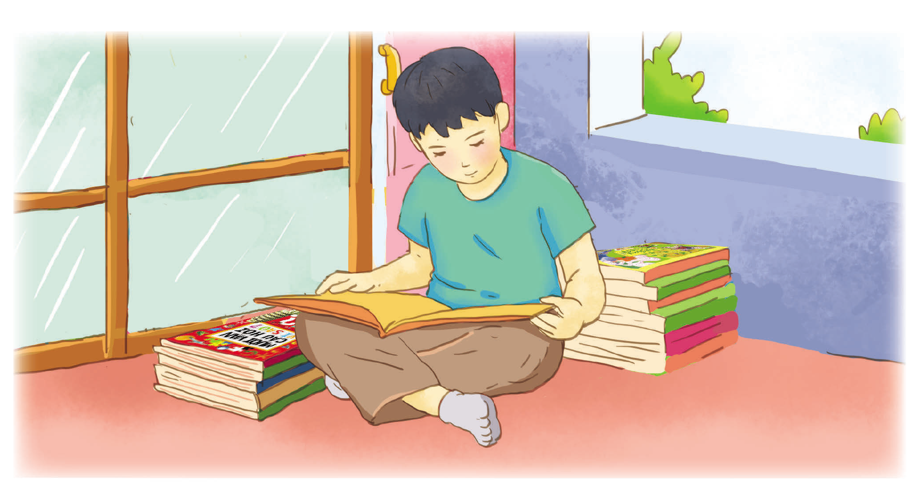

Em hãy luyện đọc thành tiếng từng đoạn câu chuyện Những trang sách tuổi thơ.
Giọng đọc toàn bài thể hiện sự hào hứng, tha thiết.

Slide 6





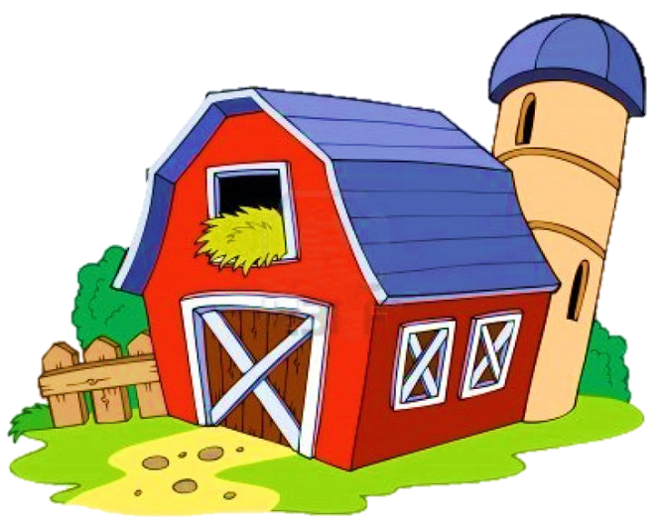



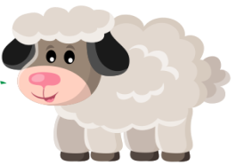
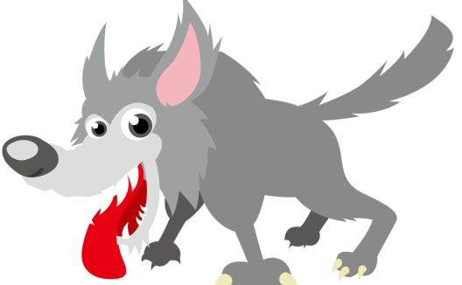
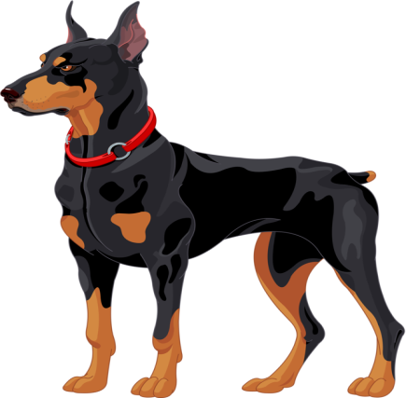

CHÓ
CHĂN CỪU
Notes:
Click vào chú cừu để chọn câu hỏi
Click vào ngôi nhà đỏ để tiếp tục bài học

Slide 7

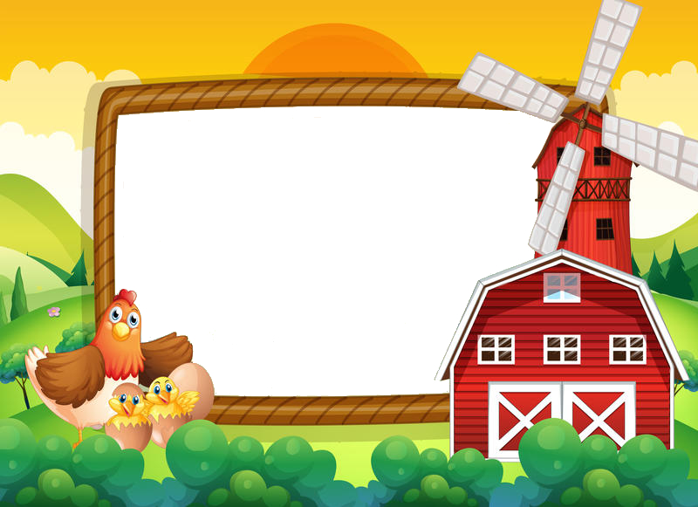

Câu 1. Bài đọc trên là lời kể của ai?
Bài đọc là lời kể của tác giả xưng “tôi”, vốn là một cậu bé rất ham đọc sách.
Notes:
Click vào màn hình để hiện đáp án

Slide 8
Câu 2. Tóm tắt nội dung của mỗi đoạn văn.
Đoạn 1: Những câu chuyện đầu tiên.
Đoạn 2: Học chữ để đọc sách.
Đoạn 3: Ham mê đọc sách.
Đoạn 4: Khóc cười qua trang sách.
Notes:
Click vào màn hình để hiện đáp án
Click vào màn hình để chuyển sang nội dung bài học tiếp theo

Slide 9


THẢO LUẬN NHÓM
Dựa vào câu chuyện Những trang sách tuổi thơ, trả lời câu hỏi:
Câu 1. Bạn nhỏ trong bài đọc cố gắng học chữ để làm gì, kết quả thế nào?
Câu 2. Chia sẻ với bạn:
a) Những điều em đã trải qua giống như nhân vật trong bài đọc trên.
b) Những điều em có thể học hỏi từ nhân vật trong bài đọc trên.

Slide 10


Câu 1. Bạn nhỏ trong bài đọc cố gắng học chữ để làm gì, kết quả thế nào?
Bạn nhỏ cố gắng học chữ để đọc truyện. Kết quả, bạn nhỏ đọc được rất nhiều truyện hay, thấy mình được mở rộng hiểu biết và bồi dưỡng tâm hồn qua những trang sách đó.

Slide 11

Câu 2. Chia sẻ với bạn:
a) Những điều em đã trải qua giống như nhân vật trong bài đọc trên.
b) Những điều em có thể học hỏi từ nhân vật trong bài đọc trên.
a. Những điều em đã trải qua giống như nhân vật trong bài đọc:
Lúc nhỏ, rất thích nghe ông bà (hoặc bố mẹ, chú, dì,...) kể chuyện.
Khi đi học, được đọc những câu chuyện trong SGK.
Yêu người tốt, ghét kẻ xấu.
Tưởng tượng nét mặt, cử chỉ của nhân vật.

Slide 12


Câu 2. Chia sẻ với bạn:
a) Những điều em đã trải qua giống như nhân vật trong bài đọc trên.
b) Những điều em có thể học hỏi từ nhân vật trong bài đọc trên.
b) Những điều em có thể học hỏi từ nhân vật trong bài đọc trên.
➔Em học hỏi được sự ham mê đọc sách của nhân vật trong bài đọc.

Slide 13

Ấn để đến trang sách

Slide 14

Em hãy đọc diễn cảm bài đọc Những trang sách tuổi thơ.
Chú ý cách nghỉ hơi ở các câu dài, nhấn mạnh các từ ngữ quan trọng.
VD:
+ Từ khi nghe chủ tôi mách/ những câu chuyện đó và vô số những câu chuyện tương tự/ được viết trong các cuốn sách,/ tôi cố gắng học chữ/ để có thể tự mình khám phá thế giới kì diệu kia.
+ Tôi khóc cười qua những trang sách,/ ngạc nhiên thấy mình trải qua những cảm xúc/ mà trên thực tế/ tôi chưa đủ lớn để trải nghiệm ngoài đời.
+ Sách đã bồi đắp tâm hồn,/ làm giàu có/ và làm trưởng thành tình cảm một đứa bé,/ mài sắc một cách tự nhiên/ các ý niệm đạo đức/ qua sự yêu ghét với người hiền/ kẻ ác/ và đặc biệt/ mở rộng đến vô biên/ bờ cõi của trí tưởng tượng.

Slide 15
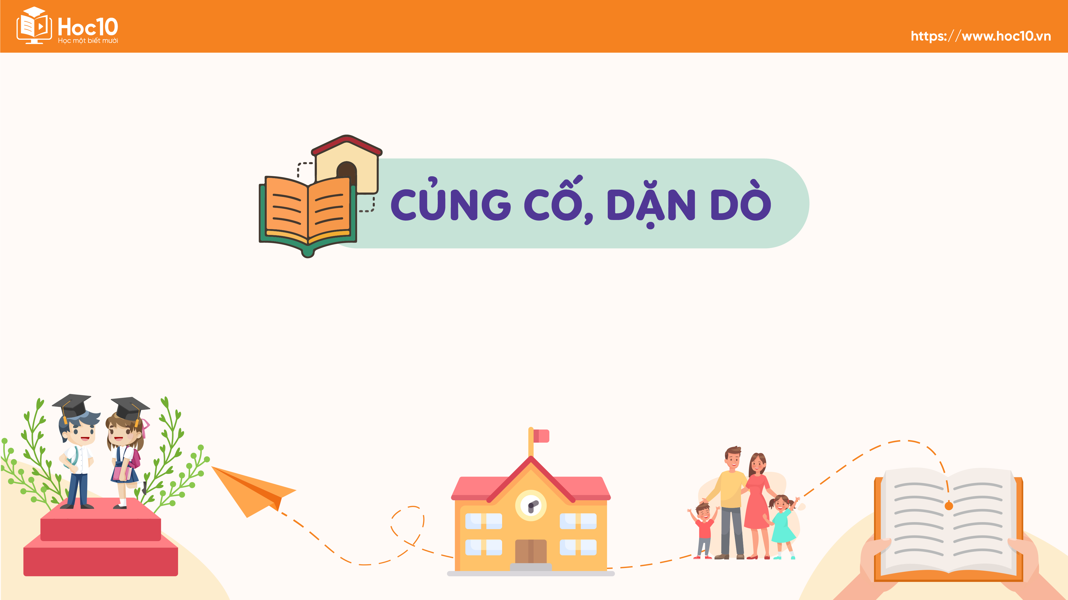
Ấn để đến trang sách

Slide 16

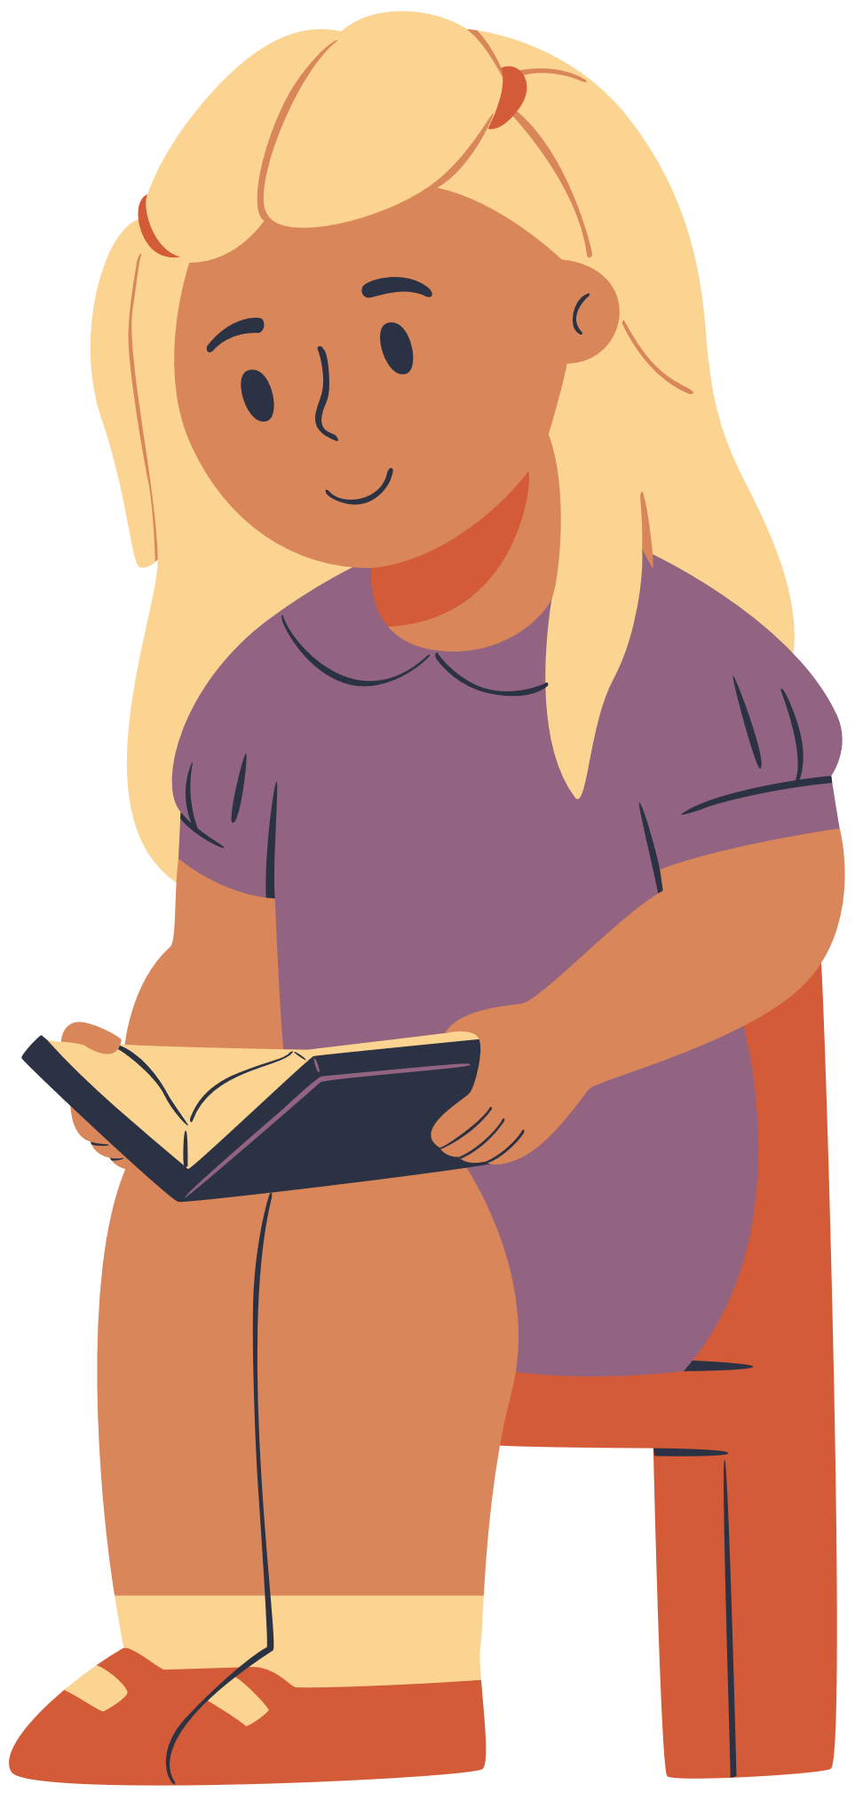
  Tìm đọc những bài viết về chủ điểm Kho báu của em.

Slide 17


Slide 18


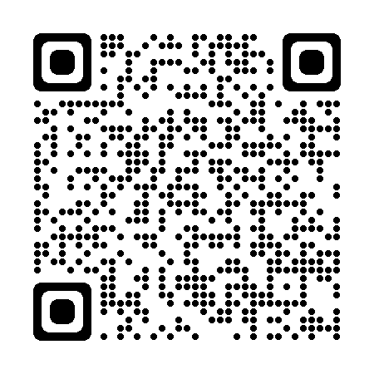
Để kết nối cộng đồng giáo viên và nhận thêm nhiều tài liệu giảng dạy,
mời quý thầy cô tham gia Group Facebook
theo đường link:
Hoc10 – Đồng hành cùng giáo viên tiểu học
Hoặc truy cập qua QR code

